Slide 1
DIVISIÓN DE CIENCIAS BÁSICAS
LABORATORIO DE QUÍMICA
PRIMERA SESIÓN:
Reglamentos
Sistema de Gestión de la Calidad
Manual de prácticas
Evaluación

Slide 2
Reglamento del Laboratorio.
Sistema de Gestión de la Calidad.
Buzón de quejas, sugerencias y felicitaciones.
Encuestas.
Manual de prácticas.
Evaluación.

Slide 3
Reglamentos del Laboratorio

Slide 4
Reglamento general de uso de laboratorios y talleres
Ubicación física
Ubicación electrónica
http://dcb.ingenieria.unam.mx/wp-content/themes/tempera-child/CoordinacionesAcademicas/FQ/Q/LQ/Reglamento_FI.pdf

Slide 5
Reglamento interno
(REDO-01)
Ubicación física
Ubicación electrónica
http://dcb.ingenieria.unam.mx/wp-content/themes/tempera-child/CoordinacionesAcademicas/FQ/Q/LQ/REDO-01_DCB.pdf

Slide 6
Sistema de Gestión de la Calidad

Slide 7
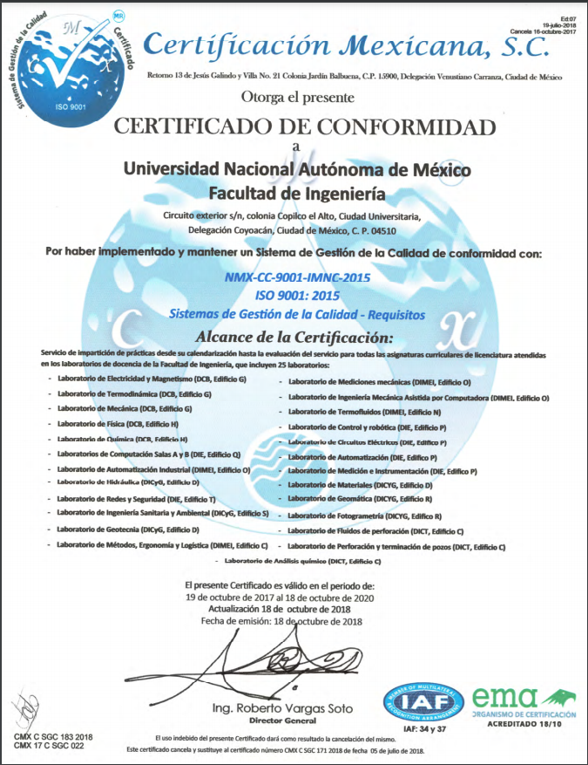
Estamos certificados como proceso de realización del “Servicio de impartición de prácticas en los laboratorios de docencia de la Facultad de Ingeniería”, de acuerdo con la norma ISO 9001:2015.

Slide 8
Política de la Calidad
"Los laboratorios de docencia de la Facultad de Ingeniería se dedican a brindar el servicio de impartición de prácticas a sus alumnos, el Director de la Facultad y el personal adscrito nos comprometemos a garantizar dicho servicio con la finalidad de contribuir a la formación científica de los futuros ingenieros, dotando los elementos necesarios y suficientes que permitan satisfacer los requisitos de las partes interesadas procurando la mejora continua de su eficacia y cumpliendo los requisitos legales y reglamentarios aplicables."

Slide 9
Objetivos de Calidad
(modalidad a distancia)
1. Asegurar la disponibilidad de la información necesaria para el desarrollo de las prácticas en modalidad a distancia.
2. Asegurar que los alumnos reciban el apoyo docente que facilite el desarrollo de las prácticas.
3. Contribuir a la formación científica de los futuros ingenieros.
4. Asegurar la eficacia y la mejora continua del servicio.

Slide 10
Buzón de quejas, sugerencias y felicitaciones
(FODO-26)
http://dcb.ingenieria.unam.mx/index.php/coordinaciones/fisica-quimica/quimica/laboratorio-quimica/

Slide 11
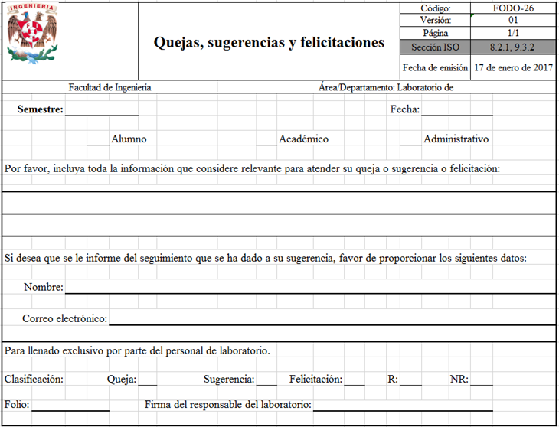

Slide 12
Encuestas
Formatos en su modalidad a distancia

Slide 13
Estudiantes
Encuesta de evaluación
de la práctica
(FODO-21)
El personal docente proporcionará el enlace URL.
La realizan sólo dos estudiantes al terminar la sesión.

Slide 14
Estudiantes
Encuesta de evaluación
del servicio
(FODO-21)
Se realiza al final del curso y se escogen grupos aleatoriamente.
El personal docente proporcionará el enlace URL.
La realizan TODOS los estudiantes del grupo.

Slide 15
Docente
Verificación de la práctica
(FODO-28)
Se realiza cada semana.
El personal docente proporcionará el enlace URL.
La realizan TODOS los docentes al terminar cada sesión.

Slide 16
Manual de prácticas

Slide 17
Manual de prácticas
El Manual de prácticas se encuentra en la página web del Laboratorio de Química:
http://dcb.ingenieria.unam.mx/index.php/coordinaciones/fisica-quimica/quimica/laboratorio-quimica/
Para las prácticas de todos los Laboratorio de Química:
Química (6123)
Química de Ciencias de la Tierra (6125)
Sistemas Químicos en Ingeniería (6450)
Química Inorgánica (6231)
Química Orgánica (6475)

Slide 18
Calendario de Prácticas
El calendario de prácticas se encuentra en:
http://dcb.ingenieria.unam.mx/index.php/coordinaciones/fisica-quimica/quimica/laboratorio-quimica/

Slide 19
Evaluación

Slide 20
EVALUACIÓN DE HABILIDADES DEL ALUMNO
Objetivo:
Evaluar de manera individual las capacidades de observación, manejo de instrumentos y análisis en la resolución de problemas que el alumno ha adquirido en sus cursos experimentales de los Laboratorios de Química.

Slide 21
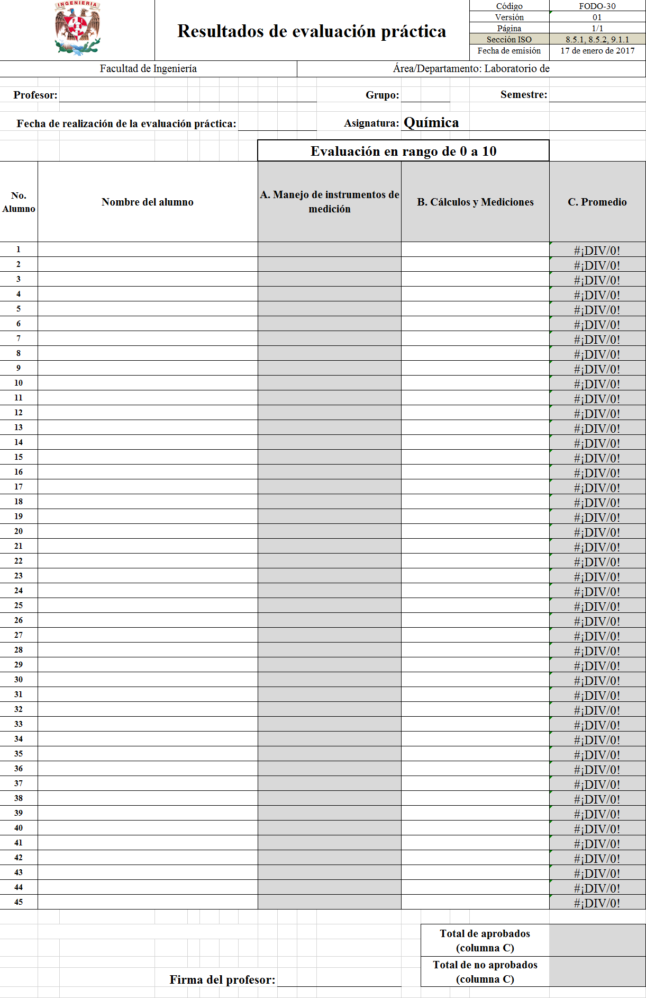
Examen Experimental
Evaluación práctica
(FODO-30)

Slide 22
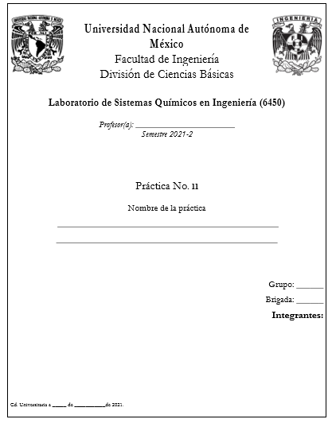
Reportes de Prácticas
Los reportes deberán contener:
Carátula (nombre del profesor, nombre y número de la práctica, nombre de los integrantes de la brigada, grupo, número de brigada y fecha de realización).
Las actividades de la práctica deben estar cubiertas en su totalidad.

Slide 23
En caso de que en la práctica se reporten resultados numéricos, éstos deben ser congruentes tanto con los modelos matemáticos empleados, de ser el caso; así como, con las lecturas de los instrumentos de medición.
Las conclusiones de cada actividad deberán reflejar que el alumno comprendió la parte sustancial de los experimentos.

Slide 24
Calendarización de actividades
El calendario de actividades se encuentra en:
http://dcb.ingenieria.unam.mx/index.php/coordinaciones/fisica-quimica/quimica/laboratorio-quimica/

Slide 25
Programación de entrega de prácticas
(FODO-13)
Se habilitará una carpeta de Google Drive con una carpeta personalizada por profesor.
En esta guía encontrará el número de práctica, brigada y fecha de entrega (con la información sugerida en la portada), que corresponden a las evidencias de cada uno de sus grupos.
Entregue una copia de sus evidencias vía su carpeta personalizada de Google Drive.

Slide 26
Acreditación
Los requisitos indispensables para que el alumno acredite el laboratorio son:
Asistencia al 80% de las sesiones.
Realización y entrega de los cuestionarios previos (cuando aplique).
Participación en la realización del reporte de prácticas y
Presentar el examen experimental.
El profesor tiene la libertad de considerar otras actividades adicionales; así como, su ponderación para la acreditación del laboratorio.

Slide 27
Presentación revisada por:
Q. Antonia del Carmen Pérez León
M. A. Violeta Luz María Bravo Hernández
M. en C. Q. Alfredo Velásquez Márquez
Profesores de la Facultad de Ingeniería, UNAM

